Slide 1
第8章 基于人类反馈强化学习的GLM模型微调实战（选学内容）
8.1 RLHF（人类反馈强化学习）模型简介
8.2 基于RLHF实战的ChatGLM正向评论的生成
8.3 强化学习的基本算法PPO算法
8.4 本 章 小 结

Slide 2
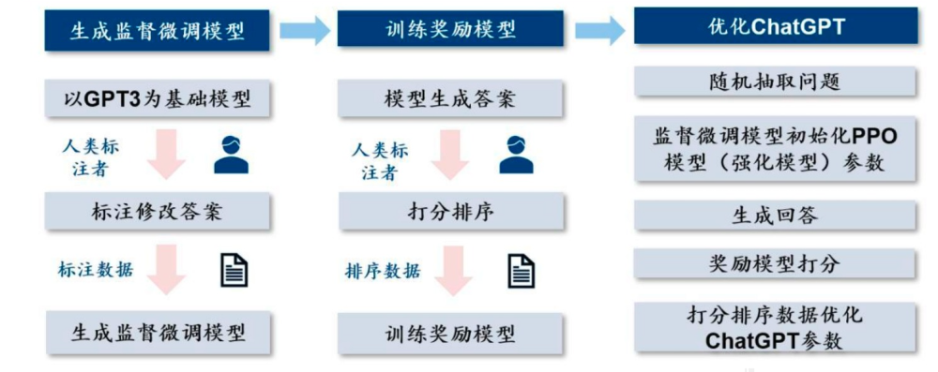
8.1 RLHF（人类反馈强化学习）模型简介
8.1.1 RLHF技术分解
在ChatGPT中，RLHF是一个复杂的概念，涉及到多个模型和不同的训练阶段。为了更好地理解，我们可以将其分解为以下三个步骤（如图15-5所示）：
预训练语言模型 (LM)；
聚合问答数据并训练奖励模型 (Reward Model，RM)；
使用强化学习 (RL) 对LM进行微调。
接下来，我们将对这三个步骤进行详细的讲解。
1. 第一步：基于监督学习的预训练语言模型
2. 第二步：训练奖励模型
2. 第三步：使用强化学习进行微调

Slide 3
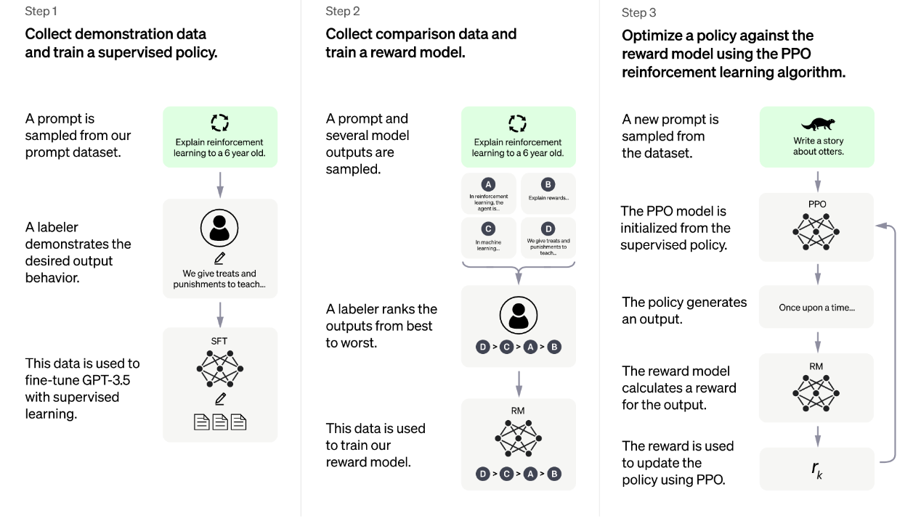
8.1 RLHF（人类反馈强化学习）模型简介
8.1.2 RLHF中的具体实现—PPO算法
前面我们介绍了ChatGPT所使用的，输出人类反馈行为的RLHF算法，可以看到直接用人的偏好（或者说人的反馈）来对模型整体的输出结果计算reward或loss，显然是要比上面传统的“给定上下文，预测下一个词”的损失函数合理的多。基于这个思想，ChatGPT的创造者提出了使用强化学习的方法，利用人类反馈信号直接优化语言模型。具体的PPO算法精讲我们在本章的后面部分会进行讲解，目前读者只需要知道这个算法即可。
在ChatGPT 中，PPO 算法用于训练机器人进行对话。通过训练机器人的 actor 和 critic 神经网络，机器人能够在对话中根据当前状态选择最优的回复，从而提高对话的质量。PPO 算法使用一个改进的 surrogate objective function（替代目标函数）来更新 actor 网络的参数，这个 surrogate function（替代目标函数）不仅更快，而且更可靠，因此比其他基于梯度的 RL 算法更容易实现。此外，PPO 算法还可以在训练过程中使用 信任区域限制（trust region，对超过区域的值进行裁剪）信任区域方法来限制每次更新的幅度，以确保更新的稳定性。如图所示。

Slide 4
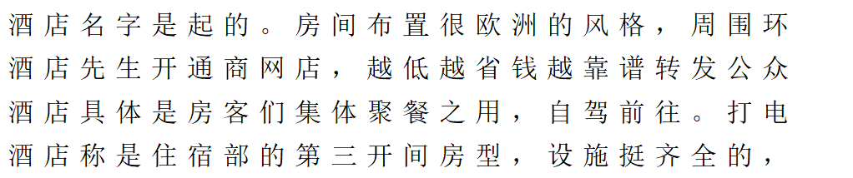
8.2 基于RLHF实战的ChatGLM正向评论的生成
8.2.1 RLHF模型进化的总体讲解
作者在9章也带领读者完成了一个GLM模型，可以自由生成对关键词Prompt的描述文本生成，下面我们就基于前面这2个步骤实现基于中文情感识别模型的正向评论生成机器人。
这里需要说明的是，对于任何GLM系列的模型，其文本的生成形式都是相通的。读者可以自行替换合适的语言模型。
回忆我们使用第9章的算法模型GLM，通过对其进行的评论训练，通过一小段文本提示（Prompt），模型能够继续生成一段文字，例如图所示。

Slide 5
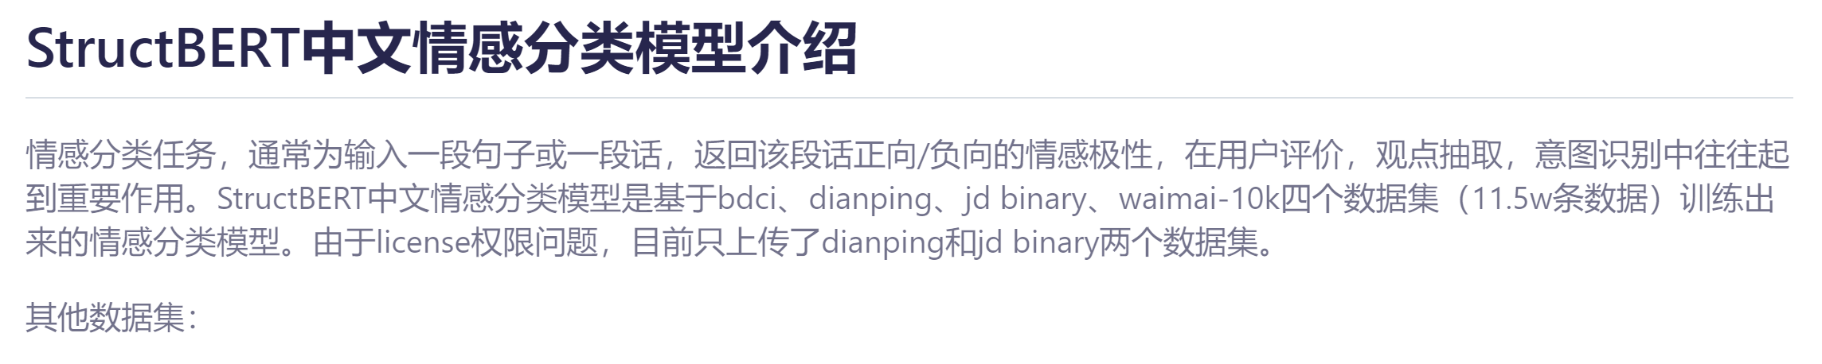
8.2 基于RLHF实战的ChatGLM正向评论的生成
8.2.2 ChatGLM评分模块简介
在上面我们介绍了ChatGLM的基本内容，下面我们首先介绍一下我们所需要使用的评分模块。在这里我们使用modelscope提供的中文二分类情感分类模型，这是基于网络评论数据集训练，能够对句子进行评论情感情绪进行判别。
这是基于预训练数据完成的基于modelscope的评论评分模型，下面我们直接采用本地化的方法将模型部署在我们的本地机器上，代码如下所示。

Slide 6
8.2 基于RLHF实战的ChatGLM正向评论的生成
8.2.3 带有评分函数的ChatGLM模型的构建
下面回到我们的ChatGLM模型上，回忆我们在9章中实现的可进行再训练的GLM模型，其中的forward部分输出了模型预测的logits还有一个没有使用的embedding，在文字的生成部分我们使用了logits对生成结果进行判定，而这里我们将使用其中的embedding来设计一个评分网络从而受到对模型的评价反馈。
在这里我们可以简单的使用一个全连接层完成此项的评分功能，如下所示。

Slide 7
8.2 基于RLHF实战的ChatGLM正向评论的生成
8.2.4 RLHF中的PPO算法——KL散度
由于PPO算法过于复杂，因此我们在使用上采用的使简化版的PPO2模型，具体可以看本章的第4节部分，目前在具体使用上，我们采用2个相同的GPT2模型分别作为算法的实施与更新模块，代码如下所示。
import model_vs_head as model
glm_model = model.GLMvsHead() #基本生成模型，在微调后更新参数
glm_model_ref = model.GLMvsHead() #同生成模型，担负的生成供评分用数据的模型
这是我们已定义好的带有评分值的GLM模型，在具体使用上，我们分别将其设定成生成与微调模型，从而使用自定义的PPOTrainer类来对生成模型进行整体微调，简单的代码如下所示。
ppo_trainer = PPOTrainer(glm_model, glm_model_ref, glm_tokenizer, config = config)
深入PPOTrainer 的训练细节，这里主要使用了KL散度（Kullback-Leibler Divergence）计算目标与生成之间的差异值。KL散度在深度学习和强化学习中扮演着重要的角色。在PPO2算法中，通过计算KL散度来衡量新旧策略之间的差异，并保证策略更新的稳定性。

Slide 8
8.2 基于RLHF实战的ChatGLM正向评论的生成
8.2.5 RLHF中的PPO算法——损失函数
应用RLHF的目的是最大限度的反馈生成模型的奖励值，但同时希望我们生成模型的输出在经过PPO算法的反馈后，也不要距离原本的模型生成结果太远。因此这就需要使用不同的损失函数对反馈结果进行约束。
完成此项工作的是PPO算法中的损失函数，如同我们在前面介绍的相同，PPO算法中的损失函数是通过比较当前策略与旧策略之间的差异来计算的，以确保更新不会太大，从而避免策略迭代过程中的过度拟合问题。
在此处的损失函数的实现如下所示。

Slide 9
8.3 强化学习的基本算法PPO算法
8.3.1 强化学习的基本内容
在完成了强化学习的实战代码后，我们已经触及了强化学习的实际应用，感受到了其强大的潜力。然而，实战代码仅仅是强化学习冰山一角，要真正掌握这一领域，我们需要深入理解其背后的基本理论。下面，作者将引领我们进入强化学习的理论世界，从基本的概念和原理出发，帮助读者加深对强化学习的理解。
强化学习，作为一种机器学习方法，它与监督学习和无监督学习并列为三大学习范式。它独特的之处在于其与环境的交互能力，通过不断地试错来学习最优的策略。在这个过程中，智能体通过接收环境的状态信息，基于当前策略选择一个动作，并作用于环境。随后，环境会反馈一个奖励信号，智能体根据这个奖励信号调整其策略，以最大化累积奖励。
我们将探讨强化学习中的几个核心概念，如状态、动作、奖励。状态是对环境的描述，它包含了智能体决策所需的所有信息；动作是智能体可以选择的行为，它会影响环境的状态和智能体获得的奖励；奖励是环境对智能体动作的反馈，它反映了动作的好坏。
1. 强化学习的总体思想
2. 强化学习的奖励与衰减
3. 强化学习的任务分类
4. 强化学习的处理基本方法

Slide 10
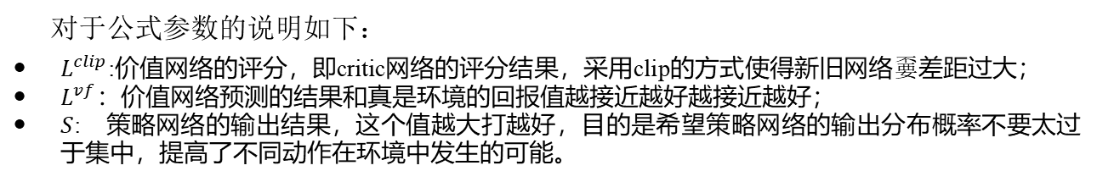
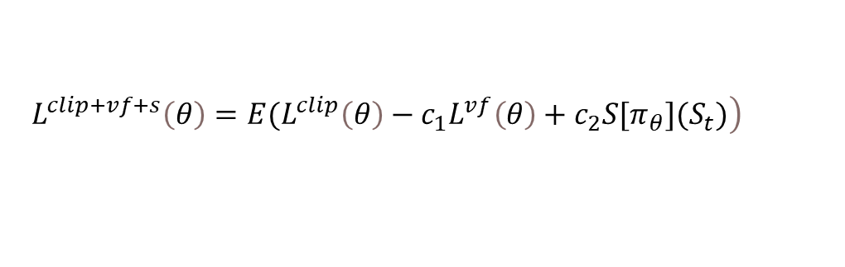
8.3 强化学习的基本算法PPO算法
8.3.2 近线策略优化算法简介
近线策略优化（Proximal Policy Optimization Algorithms，PPO）算法是属于AC算法框架下的的一种强化学习代表算法，在采样策略梯度算法训练的同时，还可以重复利用历史的采样数据进行网络参数更新，提升了策略梯度方法的效率。
PPO的突破在于对新旧策略函数进行约束，希望新的策略网络与旧的侧列网络越接近越好，即实现近线策略优化的本质目的：新网络可以利用旧网络学习到的数据进行学习，不希望这两个策略相差很大。下面是PPO的损失函数，如下所示（参数解释在公式下）：
$$\left.L^{clip+vf+s}\left(θ\right)=E(L^{clip}\left(θ\right)−{c_{1}L}^{vf}\left(θ\right)+c_{2}S[π_{θ}](S_{t})\right)$$
对于公式参数的说明如下：
$L^{clip}$:价值网络的评分，即critic网络的评分结果，采用clip的方式使得新旧网络嫑差距过大；
$L^{vf}$：价值网络预测的结果和真是环境的回报值越接近越好越接近越好；
$S$: 策略网络的输出结果，这个值越大打越好，目的是希望策略网络的输出分布概率不要太过于集中，提高了不同动作在环境中发生的可能。

Slide 11
8.3 强化学习的基本算法PPO算法
8.3.3 一些必须函数的使用说明
在我们进入PPO讲解时，需要用到一些特定的函数，这些函数是以前没有用到的，在这里作者会先对这些函数进行讲解：
1. Categorical类：
2. log_prob函数：
3. entropy函数：

Slide 12
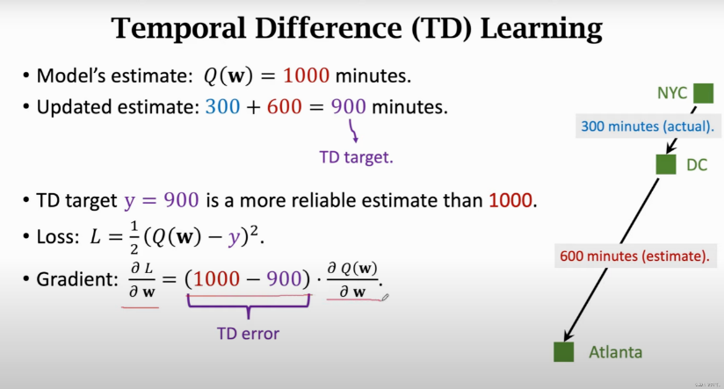
8.3 强化学习的基本算法PPO算法
8.3.4 一学就会的Td-error理论介绍
注：Td-error主要要读者明确一个分段思维的方法，而不能主观的评价经验去做对事物的估量。
下面作者需要介绍ChatGPT中的一个非常重要的理论算法，Td-error，Td-error的作用就是动态的解决后续数据量的估算的问题，如图所示。为了简化起见，作者会使用大量的图示进行介绍。
1. 项目描述与模型预估：
2. 到达DC后模型重新估算整体耗时：
3. 问题：
4. Td-error来啦

Slide 13
8.3 强化学习的基本算法PPO算法
8.3.5 基于Td-error的结果修正
下面作者会涉及到PPO算法的一些细节部分：
1. 修正后的模型做出的结果不应该和未修正的做出太大的差别：
继续我们在上一小节中的例子，如果按原始的架设，对于总路程的拟合分析，在DC中转站估算的耗费时间为
此时除了在前面所说的加入了训练人的主观因素在里面，还有一个较为重要的原因就是相对原始的估算值1000，模型对于每次修正的幅度太大（错误的差距为250，而正确的差距为100），这样并不适合模型尽快的使用已有的数据重新拟合剩下的耗费时间。换算到模型输出，其决策器的输出跳跃比较大，很有可能造成模型失真的问题产生。

Slide 14
8.3 强化学习的基本算法PPO算法
8.3.6 对于奖励的倒序构成的说明
下面是对关于奖励的构成方法，这段实现的代码如下所示。
可以看到，在这里作者对获取的将其进行倒转，之后将奖励得分进行叠加，对于这一部分的处理，读者可以这样理解这里是不是可以这样理解：
当前步骤是决定未来的步骤，而模型需要根据当前步骤对未来的最终结果进行修正，如果他遵循了现在的步骤，就可以看到未来的结果如何，而这未来的结果如果很差，模型就需要尽可能远离造成此结果的步骤，即对输出进行修正。

Slide 15
8.4 本章小结
在本章中，我们引领读者走进RLHF的实际应用领域，通过实战训练的方式，向读者详细展示了如何使用RLHF调参自己的ChatGLM。为了简洁明了地进行讲解和演示，我们采用了自定义的GLM模型作为主模型进行调配，同时结合了中文二分类情感分类模型对训练结果进行评估。
这种训练方式的好处在于，它能够以相对简易的方式进行模型训练，使得读者能够更轻松地掌握核心概念和操作技巧。然而，这种方式的难点也在于创建的反馈模型可能无法准确反映人类的真实情感，这在一定程度上限制了模型的性能提升。
然而，不必担心，我们还有一个具有良好前景的解决方案。那就是使用OPENAI提供的ChatGPT作为反馈模型。ChatGPT凭借其强大的自然语言处理能力，能够更准确地模拟人类的真实情感。我们只需设定专业的Prompt词进行打分测试，便能有效地指导模型的训练方向，进而完成模型的训练。
总的来说，通过本章的学习，读者不仅能够了解到如何使用RLHF进行ChatGLM的实战微调训练，还能深入探讨如何优化模型性能，提升模型的实用性。希望读者能够在实践中不断摸索和创新，推动强化学习在大模型领域的发展。

